Slide 1
КМОП и ПЗС матрицы

Slide 2
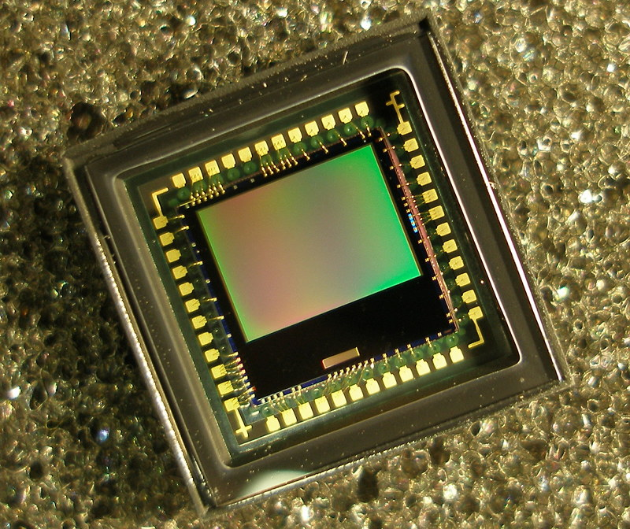
КМОП-матрица — светочувствительная матрица, выполненная на основе КМОП-технологии.

Slide 3
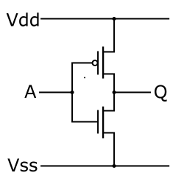
КМОП (комплементарная структура металл-оксид-полупроводник; англ. CMOS, complementary metal-oxide-semiconductor) — технология построения электронных схем. В более общем случае — КМДП (с структурой металл-диэлектрик-полупроводник). В технологии КМОП используются полевые транзисторы с изолированным затвором с каналами разной проводимости. Отличительной особенностью схем КМОП по сравнению с биполярными технологиями (ТТЛ, ЭСЛ и др.) является очень малое энергопотребление в статическом режиме (в большинстве случаев можно считать, что энергия потребляется только во время переключения состояний). Отличительной особенностью структуры КМОП по сравнению с другими МОП-структурами (N-МОП, P-МОП) является наличие как n-, так и p-канальных полевых транзисторов; как следствие, КМОП-схемы обладают более высокой скоростью действия и меньшим энергопотреблением, однако при этом характеризуются более сложным технологическим процессом изготовления и меньшей плотностью упаковки.
Подавляющее большинство современных логических микросхем, в том числе, процессоров, используют схемотехнику КМОП.
Статический КМОП инвертор

Slide 4
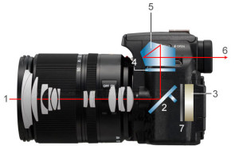
КМОП матрица в DSLR камерах.
Что такое DSLR камера?
Расшифровывается как Digital Single Lens Reflex что с английского языка переводиться на русский, как Цифровой Однообъективный Зеркальный фотоаппарат. Это то же самое, что зеркалка, но цифровая. Далее мы посмотрим как устроена эта камера и всё будет понятно.
1. Объектив 2. Зеркало 3. Матрица 4. Фокусировочный экран 5. Пентапризма 6. Оптический видоискатель 7. Затвор
Как видно из рисунка, DSLR камера своей конструкцией ни чем не отличается от обычной зеркальной плёночной камеры, только вместо светочувствительной плёнки используется матрица CCD или CMOS.
Принцип работы фотоаппарата такова, свет, то есть изображение, проходит через оптическую систему, сквозь объектив 1, попадает на зеркало 2 и отражается на фокусировочный экран 4, потом проходит через пентапризму 5, которая переворачивает изображение на 90 градусов, что позволяет получать не перевернутое, а правильное изображение и передаёт её в оптический видоискатель, окуляр 6.
В момент нажатия на кнопку зеркало 2 поднимается вверх а затвор 7 открывается и даёт возможность световому потоку попасть на матрицу 3,в этот момент происходит экспонирование матрицы.

Slide 5
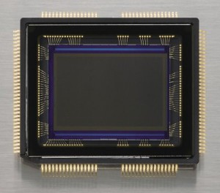
Что такое матрица фотоаппарата?
В DSLR камерах матрица является светочувствительной поверхностью, на которой через объектив попадает свет и преобразуется в электронные импульсы, а после обработки процессором, сохраняются на карте памяти как фотографии в виде цифрового кода. Можно сказать функцией матрицы является оцифровка света попавшего на его поверхность, называется ещё и сенсор, фотодатчик.
Типы матриц фотоаппаратов
Одним из важных факторов является тип матрицы фотоаппарата.
Сегодня мировые гиганты в своих DSLRах используют сенсоры двух типов. Первая – это ПЗС (CCD), вторая — КМОП (CMOS).
На сегодняшний технология CMOS (Complementary Metal-Oxide Semiconductor) завоевала более 90% мирового рынка, а технология CCD(Charge-Coupled Device) уже уходит во второй план.
Преимуществ CMOS-технологии, это низкое энергопотребление. CMOS сенсоры содержат в себе аналого-цифровые преобразователи и усилители, что делает низким стоимость конечного продукта.
Преимуществом CCD является низкий уровень шумов, высокая заполняемость пикселов (около 100%) и большой динамический диапазон.

Slide 6
Какая матрица лучше CMOS или CCD? История.
В конце 1960-х гг. многие исследователи отмечали, что структуры КМОП (CMOS) обладают чувствительностью к свету. Однако приборы с зарядовой связью обеспечивали настолько более высокую светочувствительность и качество изображения, что матрицы на КМОП технологии не получили сколько-нибудь заметного развития.
В начале 1990-х характеристики КМОП-матриц, а также технология производства были значительно улучшены. Прогресс в субмикронной фотолитографии позволил применять в КМОП-сенсорах более тонкие соединения. Это привело к увеличению светочувствительности за счёт большего процента облучаемой площади матрицы.
Переворот в технологии КМОП-сенсоров произошёл, когда в лаборатории реактивного движения (Jet Propulsion Laboratory — JPL) NASA успешно реализовали Active Pixel Sensors (APS) — активно-пиксельные датчики[2]. Теоретические исследования были выполнены ещё несколько десятков лет тому назад, но практическое использование активного сенсора отодвинулось до 1993 года. APS добавляет к каждому пикселю транзисторный усилитель для считывания, что даёт возможность преобразовывать заряд в напряжение прямо в пикселе. Это обеспечило также произвольный доступ к фотодетекторам наподобие реализованного в микросхемах ОЗУ.
В результате к 2008 году КМОП стали практически альтернативой ПЗС.
В 2011 году на форуме MWC в Барселоне компания Samsung продемонстрировала КМОП-сенсоры нового типа, которые ориентированы на применение в смартфонах.
В последние годы CCD (charge-coupled device, ПЗС — прибор с обратной зарядной связью) и CMOS (complementary metal-oxide-semiconductor, КМОП комплементарная логика на транзисторах металл-оксид-полупроводник) матрицы находятся в состоянии соперничества друг с другом, но до сих пор битва продолжается а победитель пока не определен.
Постоянно проводятся тесты и различные эксперименты, в ходе которых становятся понятны сильние и слабые стороны этих технологий.

Slide 7
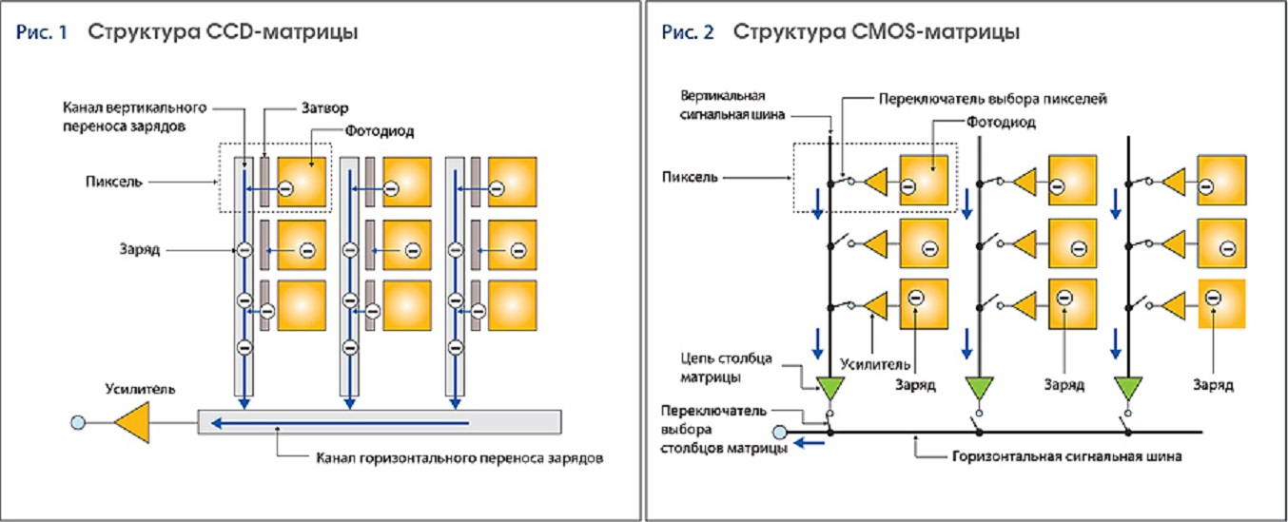
Преимущества и недостатки CMOS матриц
Основная причина, по которой фото-камеры начали выпускать с CMOS матрицами — это дешевая стоимость в производстве, низкое энергопотребление (почти в 100 раз) и высокое быстродействие.
CMOS матрицы имеют возможность произвольного считывания ячеек а в CCD матрице считывание происходит со всех ячеек за один раз.

Slide 8
Благодаря этому способу считывания, у КМОП матриц отсутствует так называемый эффект «смиринга» (от англ. smearing – размазывание), который есть у CCD матриц и проявляется в кадре как вертикальные «столбы света» от точечных ярких объектов, как от солнца, ярких лампочек.

Slide 9
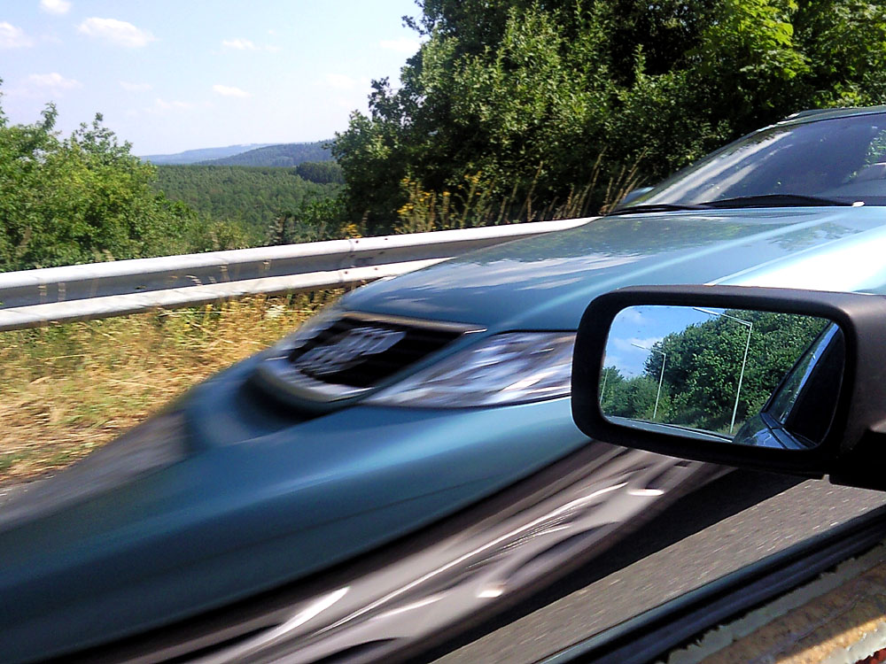
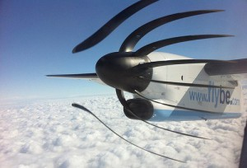
Не смотря на плюсы, у КМОП технологии есть и свои недостатки. Малый размер светочувствительного элемента по сравнению площади пикселя. Большая часть площади занимает электроника, встроенной в пиксель. А малая площадь светочувствительного элемента отражается на малой чувствительностьи, предусиление сигнала, приводит к увеличению шумов на картинке. Но технология совершенствуется, и с временем КМОП может успешно конкурировать с ПЗС.
У этой технологии ещё и есть так называемый эффект «rolling shutter» (бегущий затвор). Связан этот эффект, с считыванием сигнала в CMOS матрицах,а здесь кадр считывается строка за строкой.
Rolling shutter эффект наблюдается в основном при съёмках быстро движущихся объектов или когда с автомобиля снимаете улицу, то можно увидеть что вертикальные объекты кривые.
Это происходит потому, что сначала считываются верхние строки матрицы, а в потом – нижние, но за это время, вы уже проедете заметное расстояние и в результате этого дерево на полученном видео будет уже не прямое, а наклонное.

Slide 10
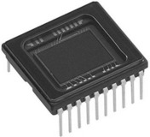
Преимущества и недостатки CCD матриц
CCD сенсоры используются на протяжении многих лет, поэтому ПЗС-технология совершенствовался со временем и по прежнему имеют ряд преимуществ перед CMOS матрицами. CCD матицы имеют более совершенный электронный затвор, который очень важен для фиксации быстрых перемещений (движений). Также отличается низким уровнем шума, имеет хорошую чувствительность в ближнем ИК-диапазоне, при низкой освещенности снимает очень хорошо.
У ПЗС сенсоров отсутствует вибрация и rolling shutter эффект, привычный для КМОП.
Камеры с CCD сенсорами сегодня практически не производятся.
На данный момент CMOS технология ни чем не уступает CCD, и с каждым днём развивается, и очень сложно отличить изображение одной матрицы от другого, хотя найдется много людей, которые будут упорно пиарить CMOS, и наоборот.

Slide 11
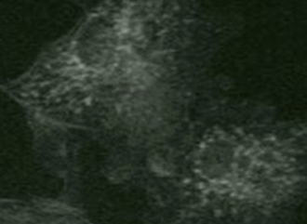
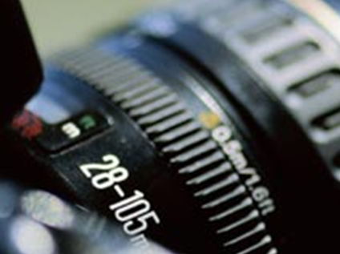
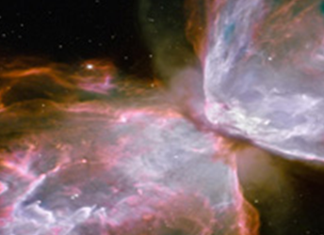
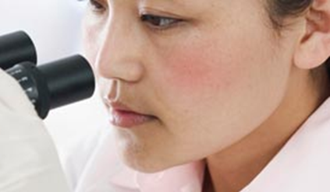
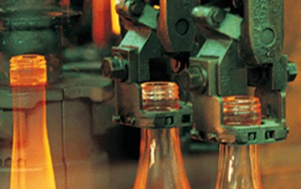
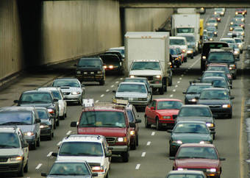
Применение CMOS и CCD
НАУЧНОЕ ПРИМЕНЕНИЕ
для спектроскопии;
для микроскопии;
для кристаллографии;
для рентгеноскопии;
для естественных наук;
для биологических наук.
КОСМИЧЕСКОЕ ПРИМЕНЕНИЕ
в телескопах;
в звёздных датчиках;
в спутниках слежения;
при зондировании планет;
бортовое и ручное оборудование экипажа.
ПРОМЫШЛЕННОЕ ПРИМЕНЕНИЕ
для проверки качества сварных швов;
для контроля равномерности окрашенных поверхностей;
для исследования износостойкости механических изделий;
для считывания штрих-кодов;
для контроля качества упаковки продукции.
ПРИМЕНЕНИЕ ДЛЯ ОХРАНЫ ОБЪЕКТОВ
в жилых квартирах;
в аэропортах;
на строительных площадках;
на рабочих местах;
в «умных» камерах, распознающих лицо человека.
ПРИМЕНЕНИЕ В ФОТОГРАФИРОВАНИИ
в профессиональных фотоаппаратах;
в любительских фотоаппаратах;
в мобильных телефонах.
МЕДИЦИНСКОЕ ПРИМЕНЕНИЕ
в рентгеноскопии;
в кардиологии;
в маммографии;
в стоматологии;
в микрохирургии;
в онкологии.
АВТО-ДОРОЖНОЕ ПРИМЕНЕНИЕ
для автоматического распознавания номерных знаков;
для контроля скорости;
для управления транспортным потоком;
для пропуска на стоянку;
в полицейских системах наблюдения.

